Slide 1
TÜRKİYE’de ve DÜNYADA GERİATRİ
Prof. Dr. Ü. Deniz SUNA ERDİNÇLER
Cerrahpaşa Tıp Fakültesi
Geriatri Bilim Dalı
15-10-2025

Slide 2

Geriatri
Yaşlılara Adanmış Genç Bir Uzmanlık Alanıdır

Slide 3
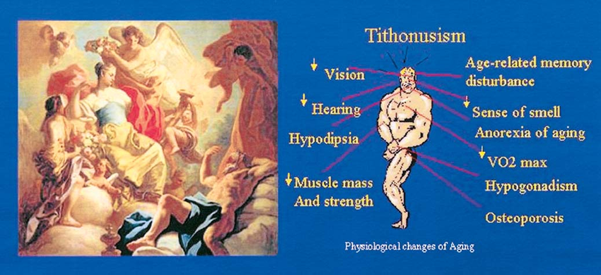
Geriatrik tıp 20 yy’da yaygın olarak kabul edilmesine rağmen yaşlanma olayına ilgi antik çağlardan beri var.
Mısır hiyerogliflerinde yaşlı insan imajı kifotiktir
Francis Bacon (1561) erken Rönesans döneminde
«Yaşlanmanın farklı organlarda aynı olmayan yenilenme hızı ile oluştuğu, yaşlanmanın spesifik hastalıklara duyarlılığı artırabileceği»
Benjamin Rush (1793): «çok az kişi yaşlılıktan ölür»
Gerontolojinin gelişmesini başlatmıştır.

Slide 4
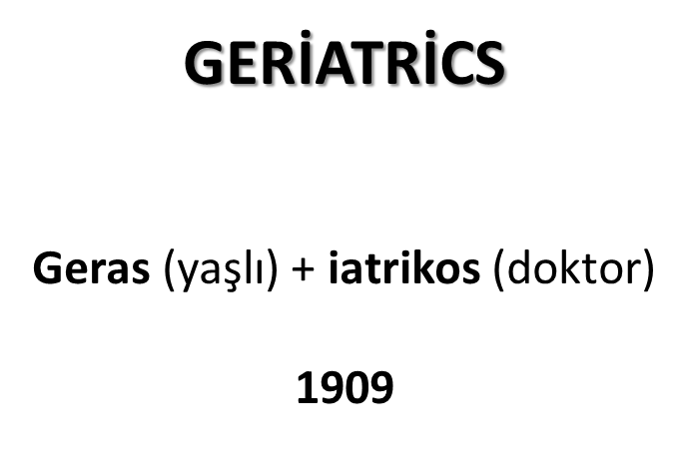
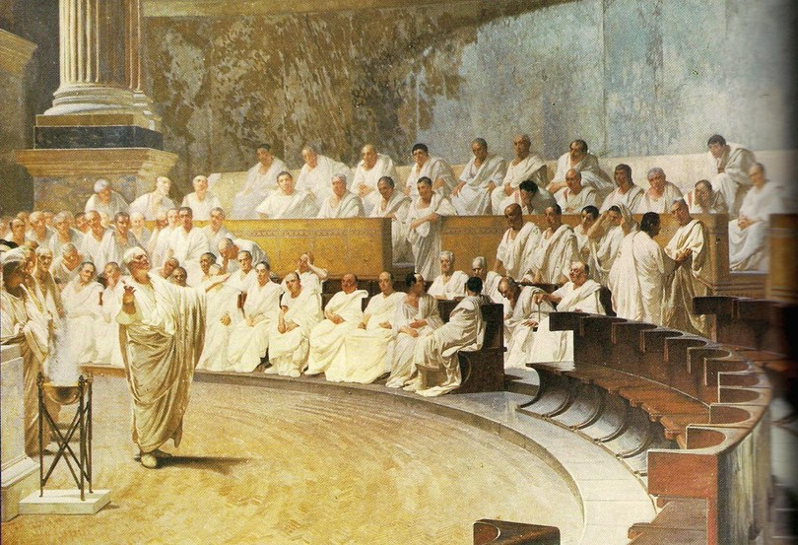
Notes:
Geriyatri" kelimesi, Atina'nın Yasama Konseyi'ni başlatan 60 yaşından büyük bir grup erkek olan gerousia kelimesinden türetilmiştir ve bu terim Ignatz Leo Nascher tarafından tanıtılmıştı

Slide 5
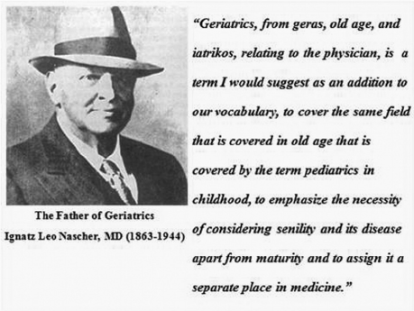
Ignatz Leo Nascher (1863- 1944,USA)
GERİATRİNİN BABASI
1909-Geriatri
Notes:
Avusturya-AMERİKALI doktor.

Slide 6
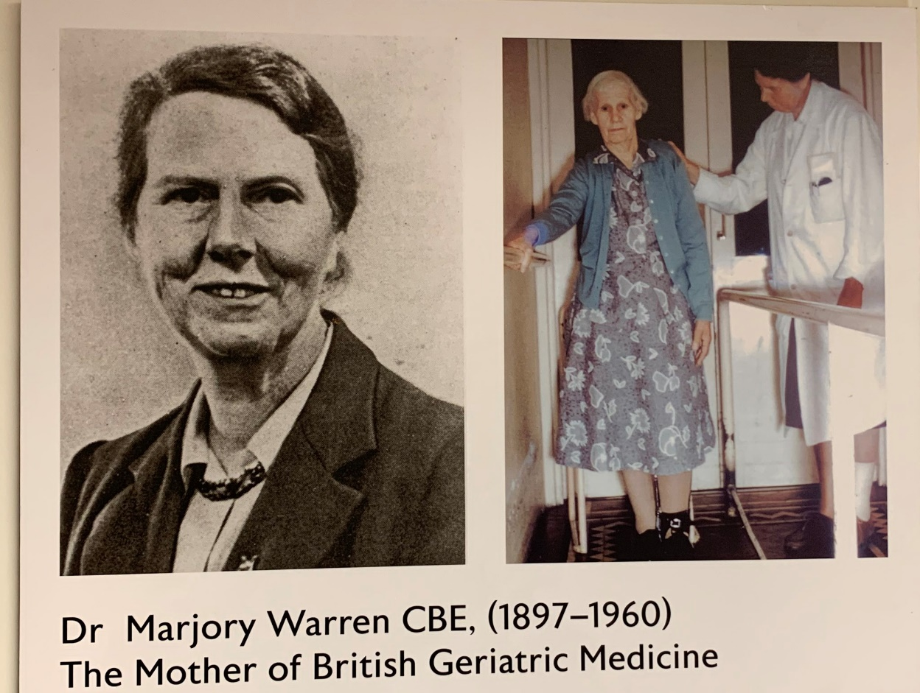
Marjory Warren
Nascher geriatrinin babası ise annesi de Marjory Warren'dı.
Notes:
Geriatri - Amerikalı kelimeyi icat etti, İngilizler uzmanlığı icat etti.

Slide 7
Marjory Warren (1897-1960)
Geriatrik tıbbın köşe taşı
Hastaları gruplara ayırıp doğru ve uygun bakım almaları için prensipler geliştirdi
BMJ (1943) ve Lancet (1946)’deki makalelerinde
  geriatrinin tıbbi uzmanlık alanı olmasını
  hastanelerde geriatri bölümleri açılması
  tıp öğrencilerinin yaşlı bakımı konusunda eğitilmesini önerdi
Notes:
Geriatri - Amerikalı kelimeyi icat etti, İngilizler uzmanlığı icat etti.

Slide 8
Dünyada Geriatri
Warren ve ark tarafından geliştirilen prensipler 1947’de kurulan British Geriatric Society tarafından destekleniyor. 1948’de kurulan National Health Service dahil ediliyor.
American Geriatric Society (1942), American Academy of Home Care Physician (1988); yaşlı bakımının geliştirilmesi için mevzuat oluşturulması, tesislerin akreditasyonu, eğitimin standardizasyonu için uğraştılar

Slide 9
Türkiye’de Geriatri
TÜ
TÜRKİYE’de GERİATRİ

Slide 10
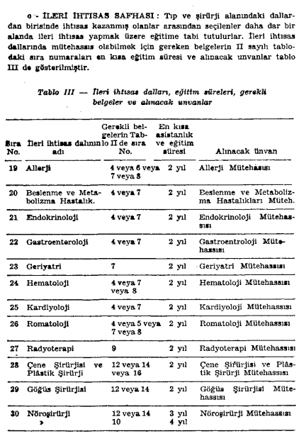
Resmi Gazete, 14 Haziran 1961, 10828

Slide 11
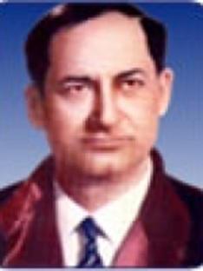
Türkiye’de Geriatrinin öncüsü
Prof. Dr. Şefik KAYAHAN
1960→ Haseki Tedavi Kliniği ateroskleroz, genetik, geriatri ile ilgili deneysel çalışmalar
1967→ Geriatri seksiyonu
1981→ Geriatri Bilim Dalı
1982→ YÖK yasası, dahiliye dersleri içinde Geriatri anlatılmaya başlandı
Prof. Dr. Aram Sukyasyan, Prof. Dr. Çetin Demiroğlu, Prof. Dr. Vecdet Tezcan, Prof. Dr. Tanju Beğer
1923 - 1995

Slide 13

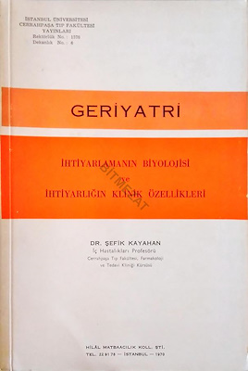
Türkiye’de Geriatrinin öncüsü
Prof. Dr. Şefik KAYAHAN
Prof. Dr. Şefik Kayahan
İhtiyarlamanın Biyolojisi
Çelik cilt Matbaası, 1967
1970

Slide 14
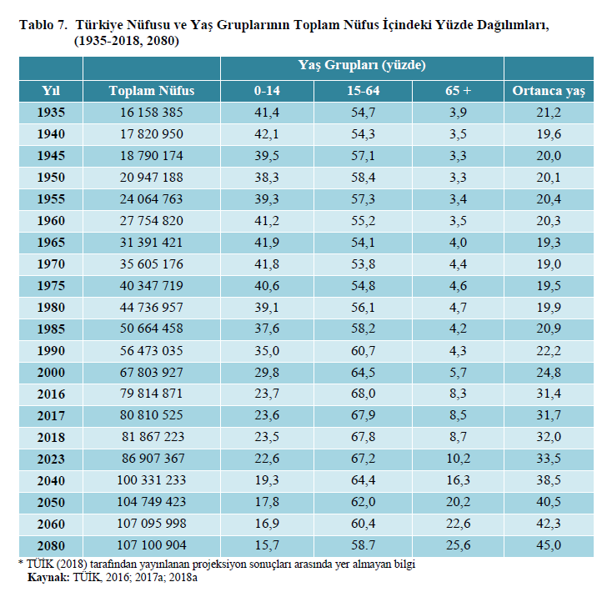
Geriatri Türkiye için lüks bir yan dal !?
Notes:
18 eylül 2023, TÜİK-Türkiye de doğuşta beklenen yaşam süresi 77,5 yıl oldu

Slide 15
RESMİ GAZETE 20 Mayıs 1995

Slide 16
1995 ihtisas tüzüğüne göre kazanılan hakla 2000 yılından itibaren geriatri alanında çalışma yapan öğretim üyeleri (tez +sınav) Geriatri Uzmanı sertifikası aldılar.
Geriatri bölümü bulunan üniversitelerde yan dal eğitimi verilmeye başlandı.
Yan dal uzmanlık sınavı 2007’de başladı
18.07.2009 tarih ve 27292 sayılı Resmi Gazetede yayımlanan, Tıpta ve Diş Hekimliğinde Uzmanlık Eğitimi Yönetmeliğinin geçici 10. maddesi; Geriatri sadece İç Hastalıklarına bağlı bir yan dal uzmanlığıdır

Slide 17
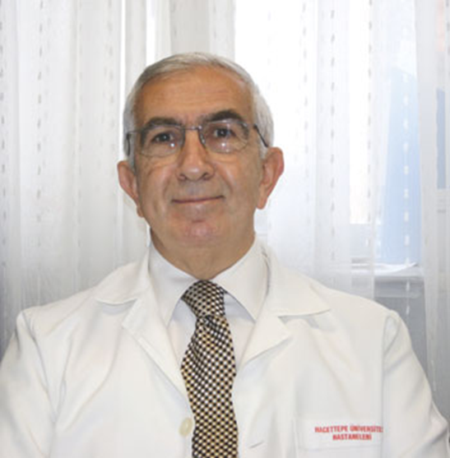
Akademik Geriatri Derneği 2005
Prof: Dr. Servet Arıoğul
Prof. Dr. Murat Turgay
Dr. Teslime Atlı
Dr. Mustafa Cankurtaran
Dr. Murat Varlı
Dr. Meltem Halil
Dr. Burcu Yavuz
1946 - 2017

Slide 18
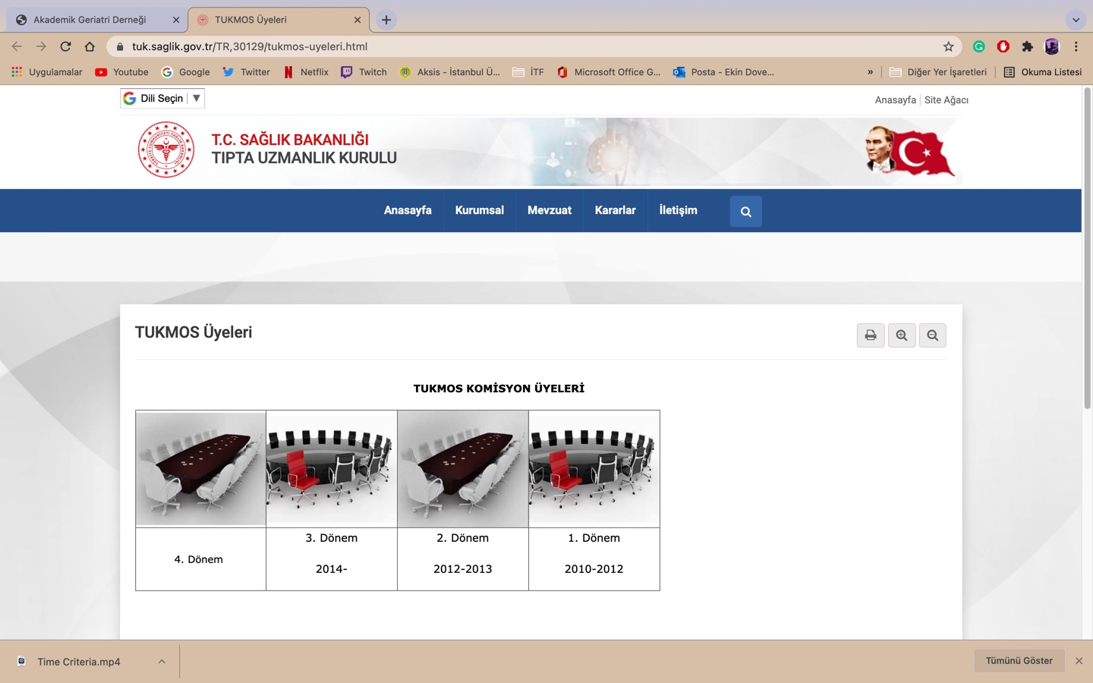
TUKMOS
Tıpta Uzmanlık Kurulu Müfredat Oluşturma ve Standart Belirleme Sistemi
https://tuk.saglik.gov.tr/TR,30129/tukmos-uyeleri.html

Slide 19
TUKMOS
İlk toplantı
15 Ocak 2010
Antalya
23 Ağustos 2011

Slide 20
TUKMOS
Geriatri Eğitim Çekirdek Müfredatı
v.1 23 Ağustos 2011
v.2.0 1-2 Nisan 2013
v.2.1 15 Ocak 2015
v.2.3 12 Ekim 2017
v.2.4 11 Eylül 2019

Slide 21

2000 yılında kuruldu
Amacı: Avrupa Birliği ülkelerinde geriatrik tıbbı geliştirmek ve tüm yaşlılara geriatrik tıbbi hizmet sağlanmasını teşvik etmek
Türkiye’den AGD 2008’de gözlemci, 2018’de tam üye

Slide 22
EUGMS= European Union Geriatric Medicine Society Avrupa Birliği Geriatri Tıp Derneği (2001)
EuGMS= European Geriatric Medicine Society Avrupa Geriatri Tıp Derneği
GEI= Global Europe İnitiative grup Küresel Avrupa Girişim

Slide 23

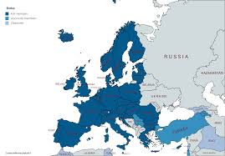
EUROPEAN UNION of MEDİCAL SPECIALIST
Geriatri UEMS’nin 43 uzmanlık alanından biri
Geriatri 31 Avrupa ülkesinin 17’sinde bağımsız tıbbi uzmanlık alanı, 10’nunda alt uzmanlık alanı
Birliğin ana odak noktası geriatride mezuniyet sonrası eğitim standartları

Slide 24
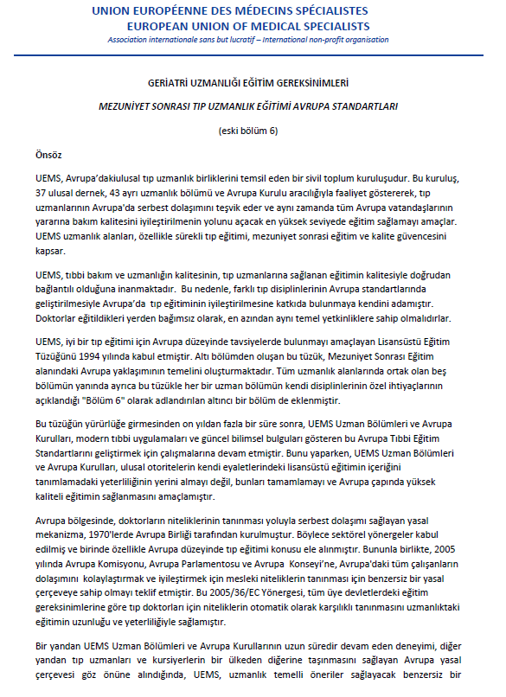

Slide 25

International Association of Gerontology and Geriatrics (IAGG)
Turkey (3 dernek)
​Turkish Geriatrics Society
http://www.turkgeriatri.org
E-mail: info@geriatri.org
​
​
National Association of Social and Applied
Gerontology (NASAG)
​
E-Mail: geroder@geroder.org
​
​​Academic Geriatrics Society (2013)
http://akademikgeriatri.org/
E-mail: akademikgeriatridernegi@yahoo.com
Kuruluş 1950
83 ülke, 86 üye dernek

Slide 26
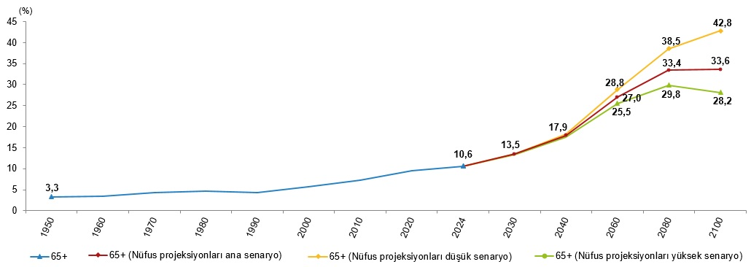
Yaşlı nüfus oranı, 1950-2100
Kaynak: TÜİK, Genel Nüfus Sayımları, 1950-2000
TÜİK, Adrese Dayalı Nüfus Kayıt Sistemi, 2010-2024
TÜİK, 2024 Nüfus Projeksiyonları, 2030-2100

Slide 27
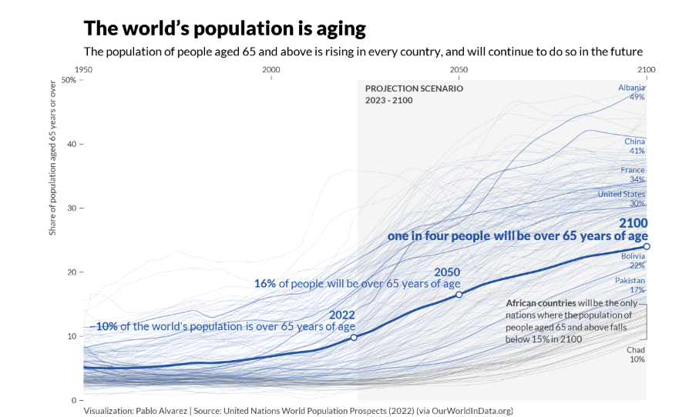
Notes:
2022 yılında dünya genelinde 65 yaş üstü 771 milyon insan vardı ve bu da dünya nüfusunun neredeyse %10'unu oluşturuyordu. Bu segment artan bir oranda büyüyor ve 2050'de %16'ya, 2100'de ise %24'e ulaşması bekleniyor.​

Slide 28
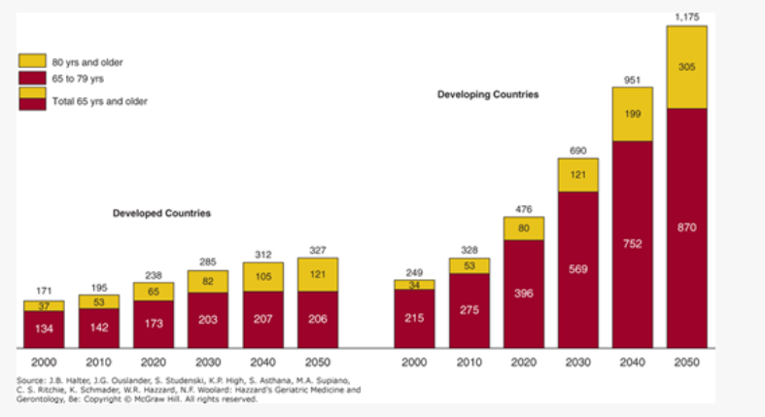
Gelişmiş ve Gelişmekte Olan Ülkeler
Daha gelişmiş ülkelerin yaşadığı yavaş nüfus yaşlanma sürecinin aksine, daha az gelişmiş ülkelerin çoğunda nüfus yaşlanması çok daha kısa bir zaman diliminde ve daha büyük bir nüfusta gerçekleşmektedir
Artan yaşlı yetişkin nüfusunun karşı karşıya olduğu kronik sağlık sorunlarına yönelik etkili ve verimli sağlık hizmetleri, tüm ülkeler için göz korkutucu bir zorluk olacaktır.

Slide 29
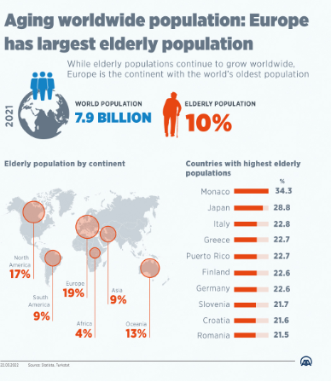
Avrupa dünyadaki en büyük yaşlanan nüfusa sahiptir.
Afrika %4 ile en düşük yaşlı nüfus oranına sahip.
Ortalama yaşam beklentisi en yüksek olan ülke ise 85 yıl ile Japonya olurken, onu 84,25 yıl ile İsviçre, 84,07 yıl ile Singapur ve 84,01 yıl ile İtalya takip ediyor.
Ortalama yaşam süresinin en düşük olduğu ülke ise 54,36 yıl ile Orta Afrika Cumhuriyeti'dir.

Slide 30
European Geriatric Medicine
2020 Nov 25;12(1):205–211. doi: 10.1007/s41999-020-00419-7
Geriatric care in European countries where geriatric medicine is still emerging
George Soulis ^{1,✉}, Yulia Kotovskaya ², Gülistan Bahat ³, Sofia Duque ⁴, Radhouane Gouiaa ⁵, Anne W Ekdahl ⁶, Cornel Sieber ⁷, Mirko Petrovic ⁸, Athanas Benetos

Slide 31
The demographic data of the selected five countries where geriatric medicine is still emerging are shown in Table 1.
Country | Total population | 65 years and older |  | 80 years and older |  | Number of physicians per 1000 population
 | Number | Number | % | Number | %
Greece | 10,741,165 | 2,340,162 | 21.8 | 740,871 | 6.9 | 6.1 [4]
Portugal | 10,276,617 | 2,244,225 | 21.8 | 661,456 | 6.4 | 5 [4]
Russia | 146,781,096 | 21,977,000 | 15.0 | 5,377,094 | 3.7 | 4.0 [4]
Turkey | 82,003,882 | 7,186,204 | 8.8 | 1,454,525 | 1.8 | 1.9 [4]
Tunisia | 11,007,326 | 863,450 | 7.8 | 212,190 | 1.9 | 1.29 [5]
(2018) National census data for all countries

Slide 32
Geriatric training in five countries
Country | Is geriatrics included in the undergraduate curriculum? | Post-graduate training | Requirement to obtain specialization/competence in geriatrics
Greece | Optional modules in some medical schools | Yes | Not available
Portugal | In some medical schools | Yes | Post graduated curriculum to get the geriatrics competence includes 50 ECTS theoretical education + 300 h practical training
Russia | No | Yes | Two years residency immediately after graduation from a medical school or 4 months training for physicians who have their first specialization in therapy, general practice or pediatrics
Turkey | Yes | Yes | Three years fellowship education after 4 years of internal medicine residency
Tunisia | Yes | Yes | Three years of competency-based curriculum and training

Slide 33
The results obtained in the five European countries with established and recognized geriatric medicine
Country | Total population (in millions) | Percentage 65–84 years (%) | Recognized as specialty Yes/no | Physicians per 1000 people | Geriatricians/one million people
Belgium | 11.38 | 14.9 | Yes | 3.1 | 28.5
Denmark | 5.80 | 13.7 | Yes | 4.0 | 15.7
France | 67.00 | 14.3 | Yes | 3.2 | 37.3
Italy | 60.48 | 18.0 | Yes | 4.0 | 49.6
Spain | 46. 56 | 15.0 | Yes | 3.9 | 23.9

Slide 34
American Geriatric Society
65 yaş üstündekilerin %30’u geriatriste ihtiyaç duyar
1 geriatrist→ 700 hastaya bakabilir
British Geriatric Society
85 yaş üstü 500 kişiye 1 geriatrist
İhtiyaç duyulan geriatrist sayısı:
Yunanistan→1000
Portekiz→1000
Rusya→9400
Türkiye→3100
Tunus→370

Slide 35
Geriatrist Sayıları Yeterli mi?
Almanya’da 2000 geriatrist
İngiltere’de 2328 geriatrist
ABD’de 7500 ( 2000 lerde 10.000) , geriatrist sayıları azalıyor.
(ABD’de de mevcut durumda 10.000 yaşlıya bir geriatrist)
Türkiye’de 260 geriatrist
(31.000 yaşlıya 1 geriatrist)
Notes:
ABD DE ihtiyacın artmasına rağmen geriatrist sayısının azalmasının nedenleri arasnda yaşlılılığın ve geriatrik tıbbın görülmezden gelinmesi

Slide 36
Status of Geriatrics in 22 Countries
Pitkala KH, Martin FC, Maggi S, Jyvakorpi SK, Stranberg TE
J Nutr Health Aging 2018; 22:627-631
Geriatrinin tıp uzmanlığı olduğu 11 ülke (Fransa 3 yıl, Belçika 6 yıl)
Belçika, Danimarka, Finlandiya, Fransa, İrlanda, İtalya, İspanya, İsveç, Litvanya, Hollanda, Birleşik Krallık
Geriatrinin alt uzmanlık alanı olduğu 9 ülke
Avustralya, Avusturya, İzlanda, Almanya, Norveç, İsveç, ABD,
Yeni Zelanda, Türkiye (ABD 1 yıl, Avusturya 3 yıl)
Tıp uzmanlığı ve alt uzmanlık olmadığı 2 ülke
Yunanistan, Portekiz

Slide 37
Status of Geriatrics in 22 Countries
Pitkala KH, Martin FC, Maggi S, Jyvakorpi SK, Stranberg TE
J Nutr Health Aging 2018; 22:627-631
Bir Geriatri uzmanına düşen yaşlı hasta
Ülke | >80 yaş (n)
Avusturya | 450
İzlanda | 820
Litvanya | 5000
Türkiye | 25000

Slide 38
Geriatri Uzmanlarının en sık çalıştığı yerler;
Akut geriatri servisleri
Subakut bakım veya rehabilitasyon servisleri
Ayaktan tedavi klinikleri
Demans klinikleri
Üniversiteler
Katılımcılara göre yaşlı bakımındaki üç sorun;
Geriatri bilgi eksikliği
Yaşlı bakımına yönelik tutumlar
Geriatrist eksikliği

Slide 39
EuGMS
Ülke | Nüfus (mil) | >65 yaş (%) | Geriatrist (n)
UK | 66 | 18,3 | 1.630
Fransa | 66 | 18 | 1.756
Almanya | 84 | 22 | 3.720
Belçika | 11 | 18 | 331
Hollanda | 11 | 18 | 331
Avusturya | 9 | 21 | 1.280
İsviçre | 8,5 | 18 | 373
Norveç | 5 | 16,2 | 182
İsveç | 10 | 20 | 450
Finlandiya | 5,5 | 20 | 296
Danimarka | 5,7 | 19 | 84
İtalya | 60 | 22 | ?
İspanya | 46 | 18 | ?
Portekiz | 10 | 20 | 68 (yeterlilik)
Ülke | Nüfus (mil) | >65 yaş (%) | Geriatrist (n)
Türkiye | 85 | 10,2 | 260
Rusya | 146 | 13 | 149
Yunanistan | 11 | 23 | 20 (?)
İrlanda | 4,7 | 13 | 130
Slovakya | 5,5 | 18 | 160
Slovenya | 2 | 18 | ?
Sırbistan | 7,2 | 17,4 | 11
İsrail | 8,5 | 18 | 160
Belarus | 9,5 | 15 | 37
Çekoslavakya | 10,5 | 17,8 | 442
Romanya | 19 | 19,7 | -
Malta | 0,5 | 17,8 | 23
Japonya | 124 | 28,8 | 1800 (sertifikalı)

Slide 40
Avrupa’da geriatrinin durumu
EuGMS (2007)→ 31 Avrupa ülkesinden sadece 15’inde resmi olarak tanınan bir uzmanlık alanı
11 ülkede ise dahiliyenin bir alt uzmanlık alanı
14 Avrupa ülkesinde tüm tıp fakültelerinde geriatri programları bulunmakta
Avrupa tıp fakültelerinin yarısından azında geriatri tıbbı kürsüsü var

Slide 41
Türkiye’de Geriatrinin Güncel Durumu
46 hastanede (tıp fakültesi, eğitim ve araştırma hastanesi, şehir hastanesi, devlet hastanesi) geriatri bölümü
20 Tıp fakültesinde Geriatri bilim dalı var
Yan dal eğitimi veren 14 tıp fakültesi, 3 araştırma hastanesi
260 geriatrist
71 öğretim üyesi
189 uzman ( geriatri uzmanı + fellow )

Slide 42
European Geriatric Medicine (2012)3:228-232
The history of geriatric medicine, present; Problems and opportunities
Biz kimiz ?
Geriatristler ne işe yarar?
Yeterince dahiliye uzmanım var, geriatriste ihtiyacım yok
Geriatristler yaşlı hastaların dahiliye uzmanı mıdır?
Hedef hastalarımız kimler? Cevap zor
Geriatrik hasta olarak adlandırılan grup ve kırılgan yaşlılar
Farkedilmeyen kronik hastalık, çoklu ilaç kullanımı, fonksiyonel kısıtlılık, sosyal sorunları da olan hastalar
Sağlık sisteminde geriatri nicelik yerine nitelik olarak ele alınmalı
Yaşlılar için tıbbi ve sosyal hizmetler kapsamlı ve başarılı bir şekilde koordine edilmeli

Slide 43
Geriatrik tıbbın avantajları
Geriatri tıbbı diğer uzmanlık alanlarına göre daha ucuz ve daha verimli bakım sağlar
Geriatri uzmanları karmaşık yaşlı hastalara daha iyi ve tatmin edici hizmetler sunar
İhtiyaçları ve sorunları daha erken tespit eder, bunları profesyonel yöntemlerle çözer
Gereksiz muayeneleri, tekrarlayan ve uzun hastane yatışlarını azaltır
Uygunsuz ilaç kullanımını önler

Slide 44
Geriatri bilim dalının güncel sorunları
Geriatri uzmanlarının doğru istihdam edilmemesi
Geriatrik sendromların tedavisinde kullanılan ilaçların SGK geri ödemesinde geriatri uzmanı tarafından yazılmasına izin verilmemesi
Kapsamlı geriatrik değerlendirme ve testlerin ödemede karşılığının olmaması
Evde bakım, palyatif bakım ve huzurevleri ile geriatrinin koordinasyonunun yeterli olmaması

Slide 45
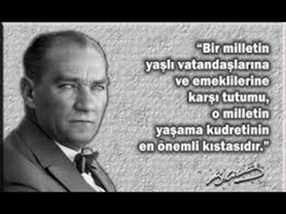
TEŞEKKÜRLER

